Slide 1
江苏省社科联社科评奖系统
操作培训
2022年4月29日

Slide 2
Logo
01
评奖系统概述
02
申报系统操作讲演
目 录
03
高校、各市管理员系统操作讲演
04
专家库系统操作讲演

Slide 3
一、江苏省社科联社科评奖系统概述
Logo
1
申报系统
2
高校、各市管理员系统
评奖系统
3
专家库系统
4
评审系统
5
省直管理员系统

Slide 4
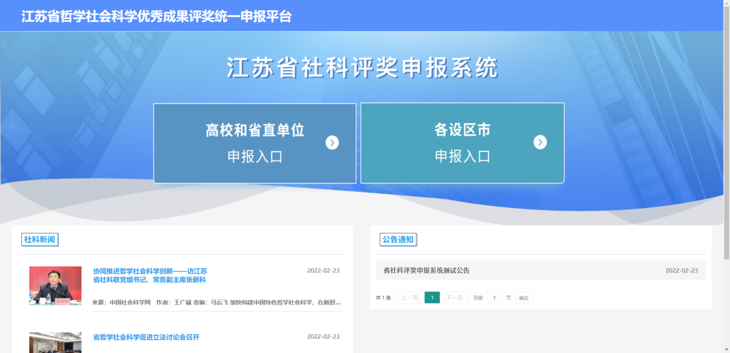
二、申报系统操作讲演
Logo

Slide 5
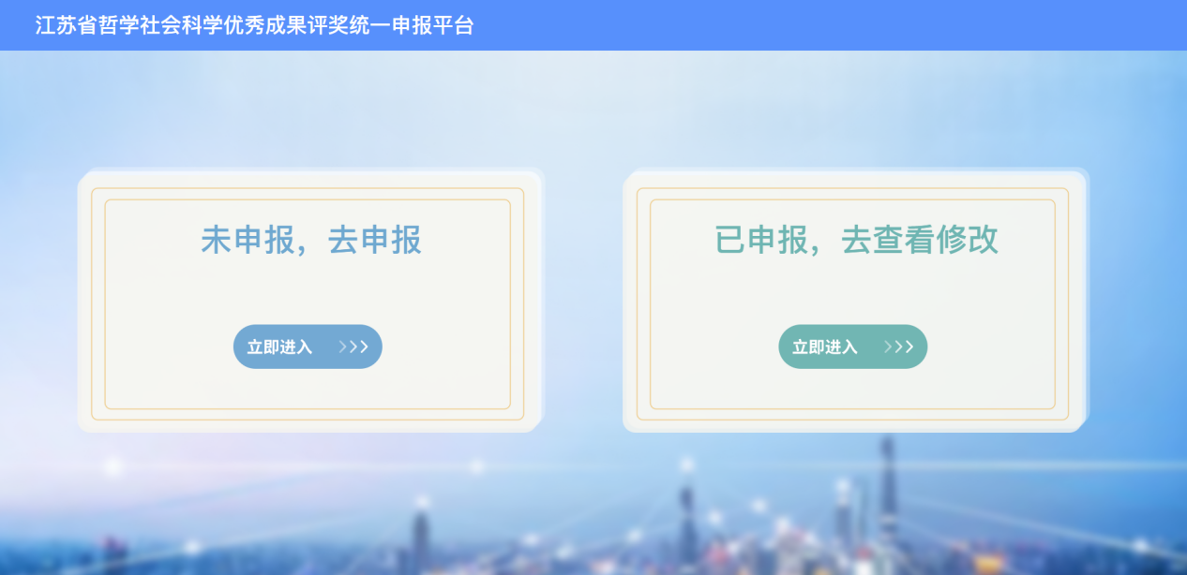
申报系统操作讲演
Logo

Slide 6
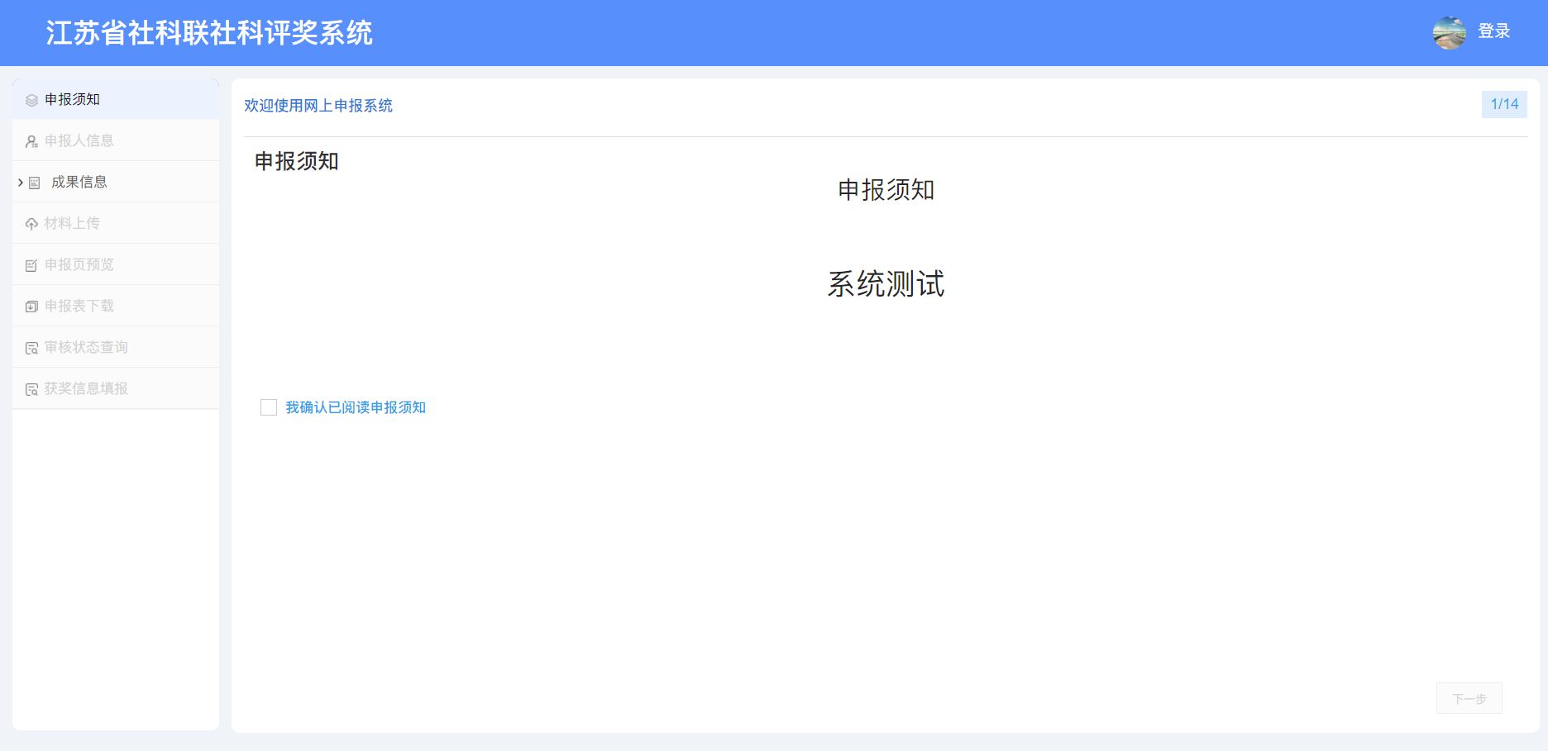
申报系统操作讲演
Logo

Slide 7
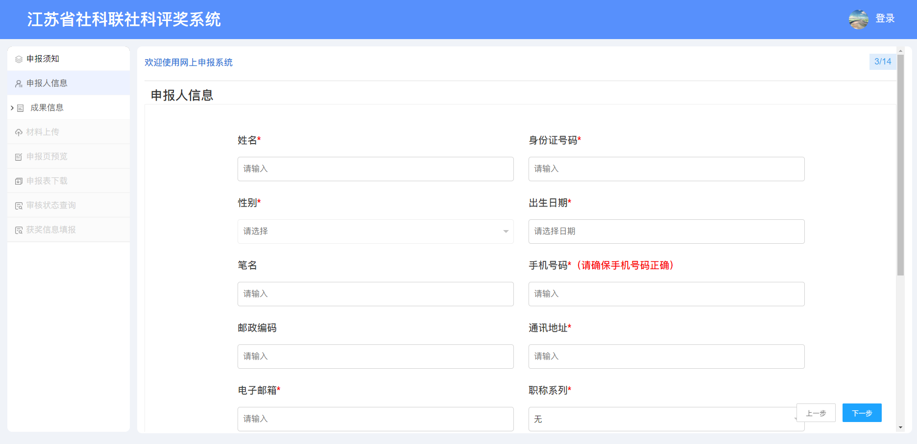
申报系统操作讲演——申报人信息填报
Logo

Slide 8
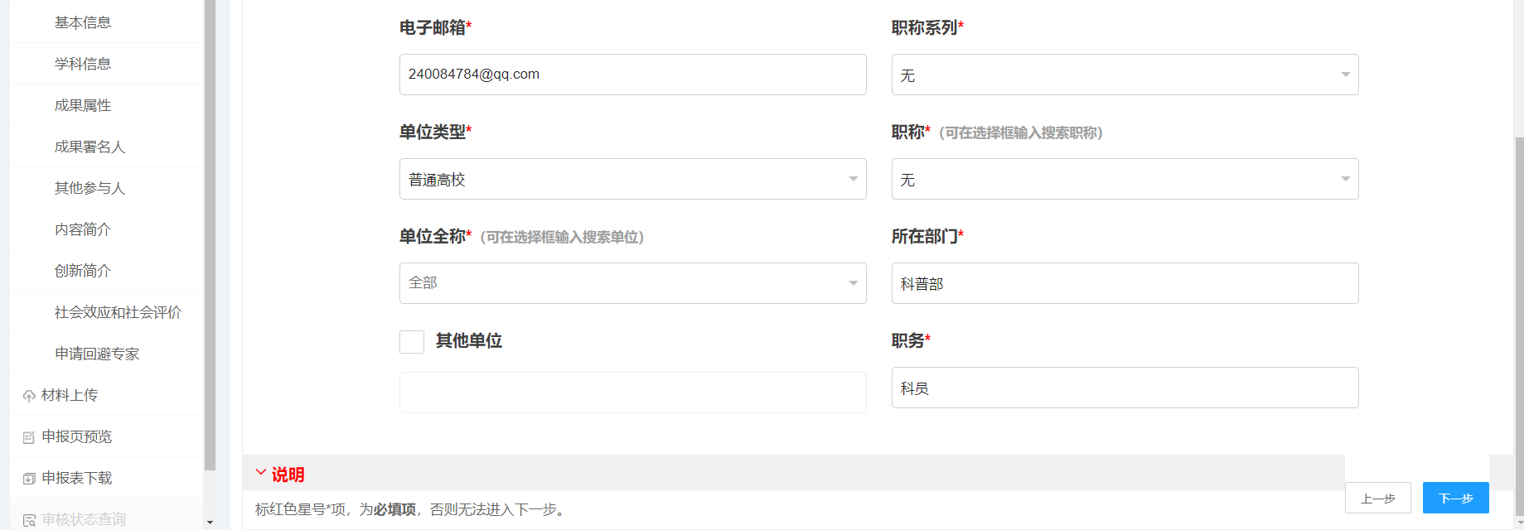
申报系统操作讲演
Logo

Slide 9
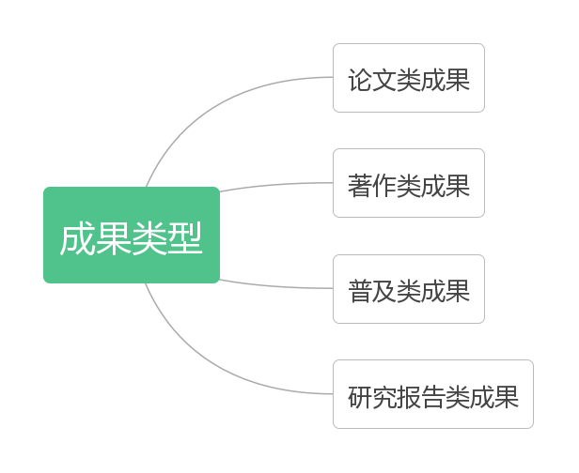
申报系统操作讲演——成果信息填报

Slide 10
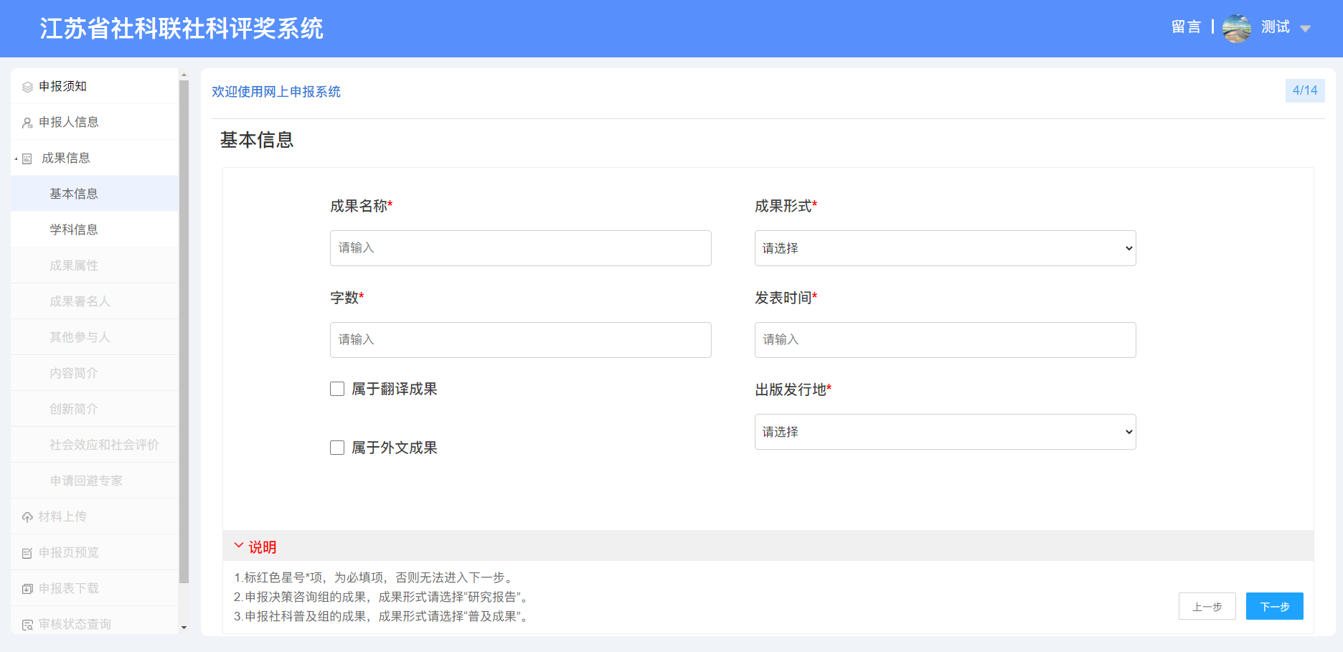
申报系统操作讲演——成果信息填报

Slide 11
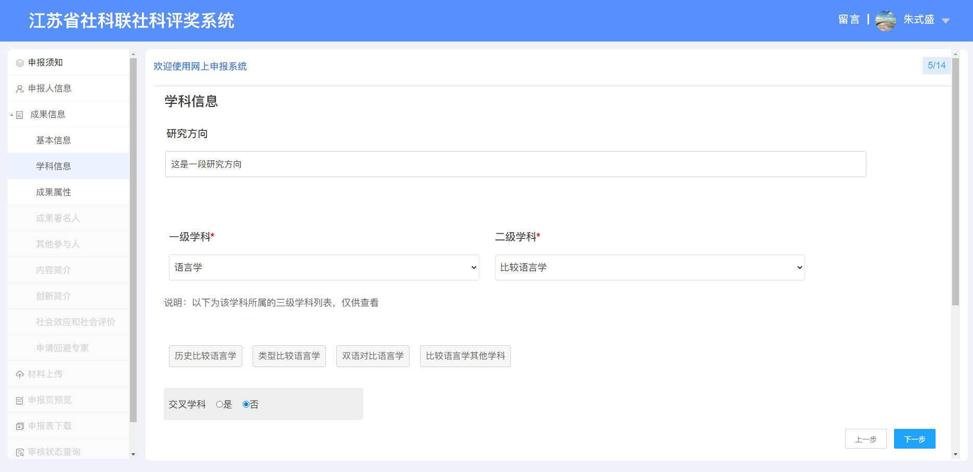
申报系统操作讲演——成果信息填报

Slide 12
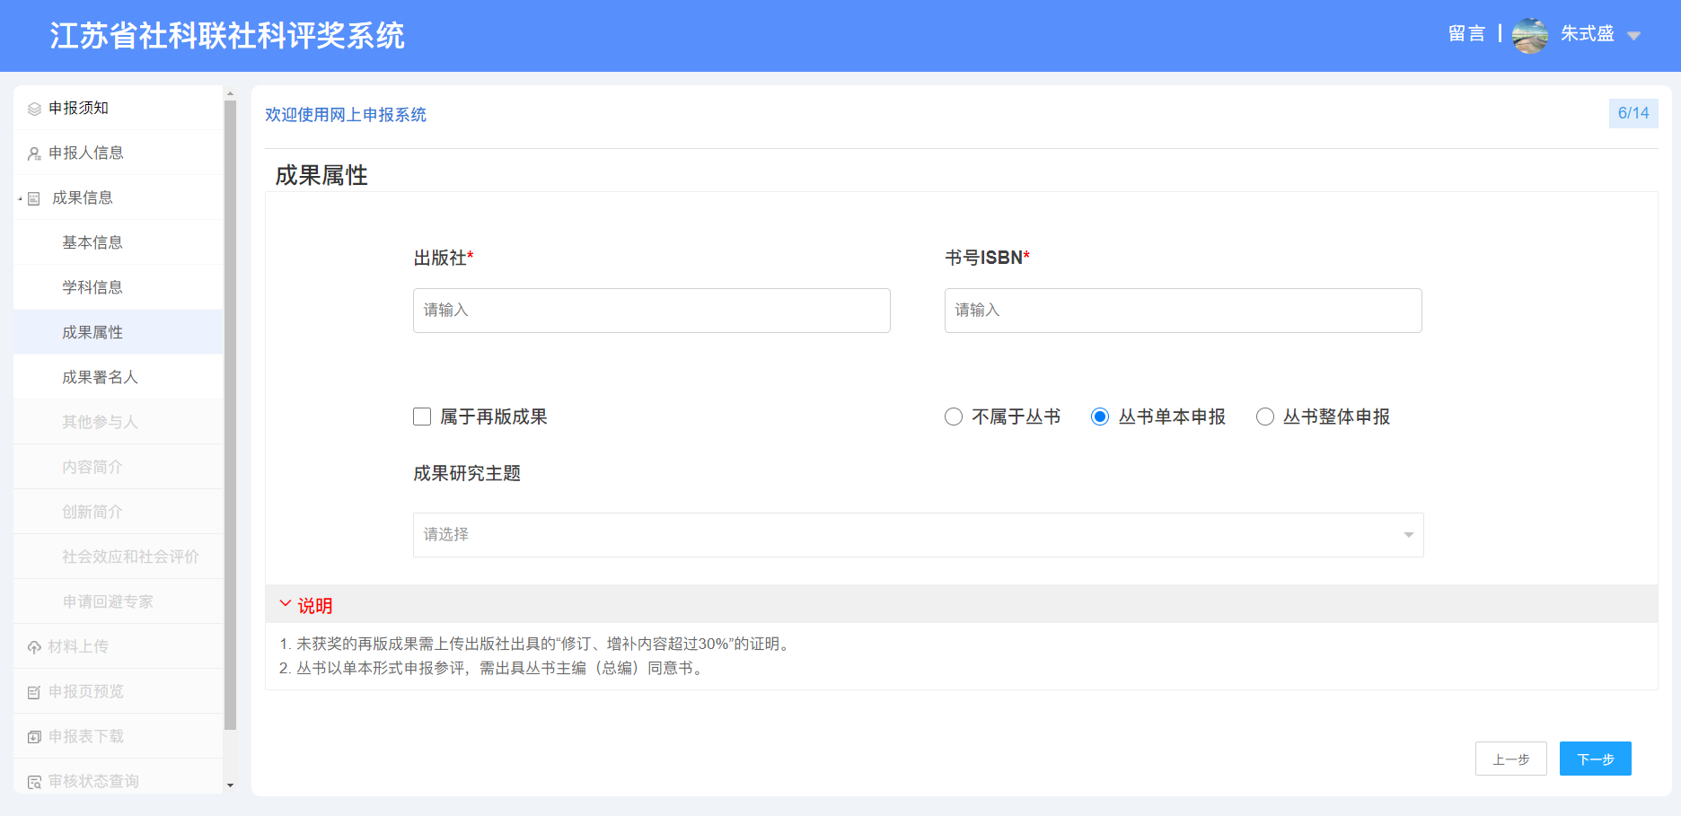
申报系统操作讲演——成果信息填报

Slide 13
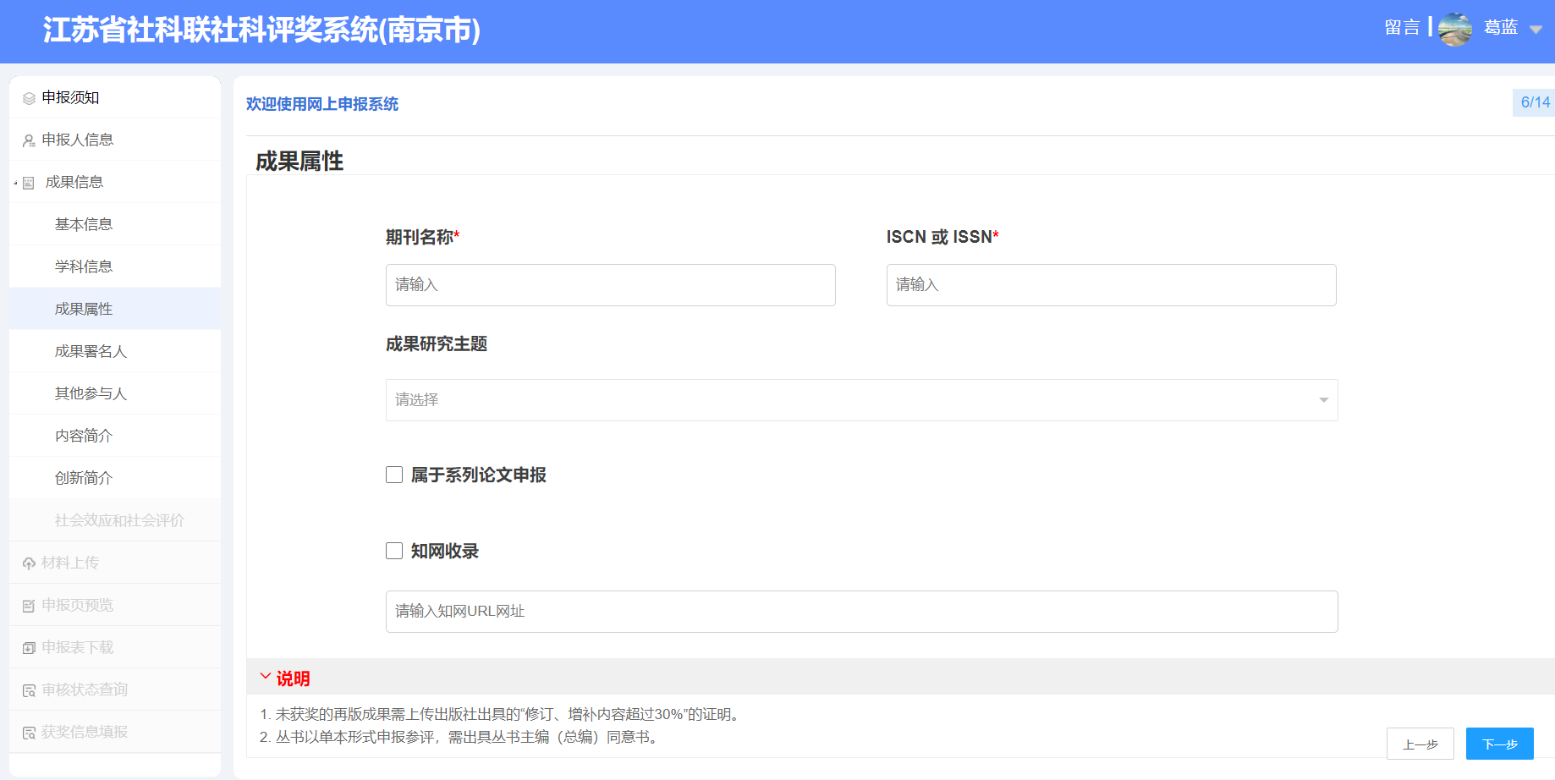
申报系统操作讲演——成果信息填报

Slide 14
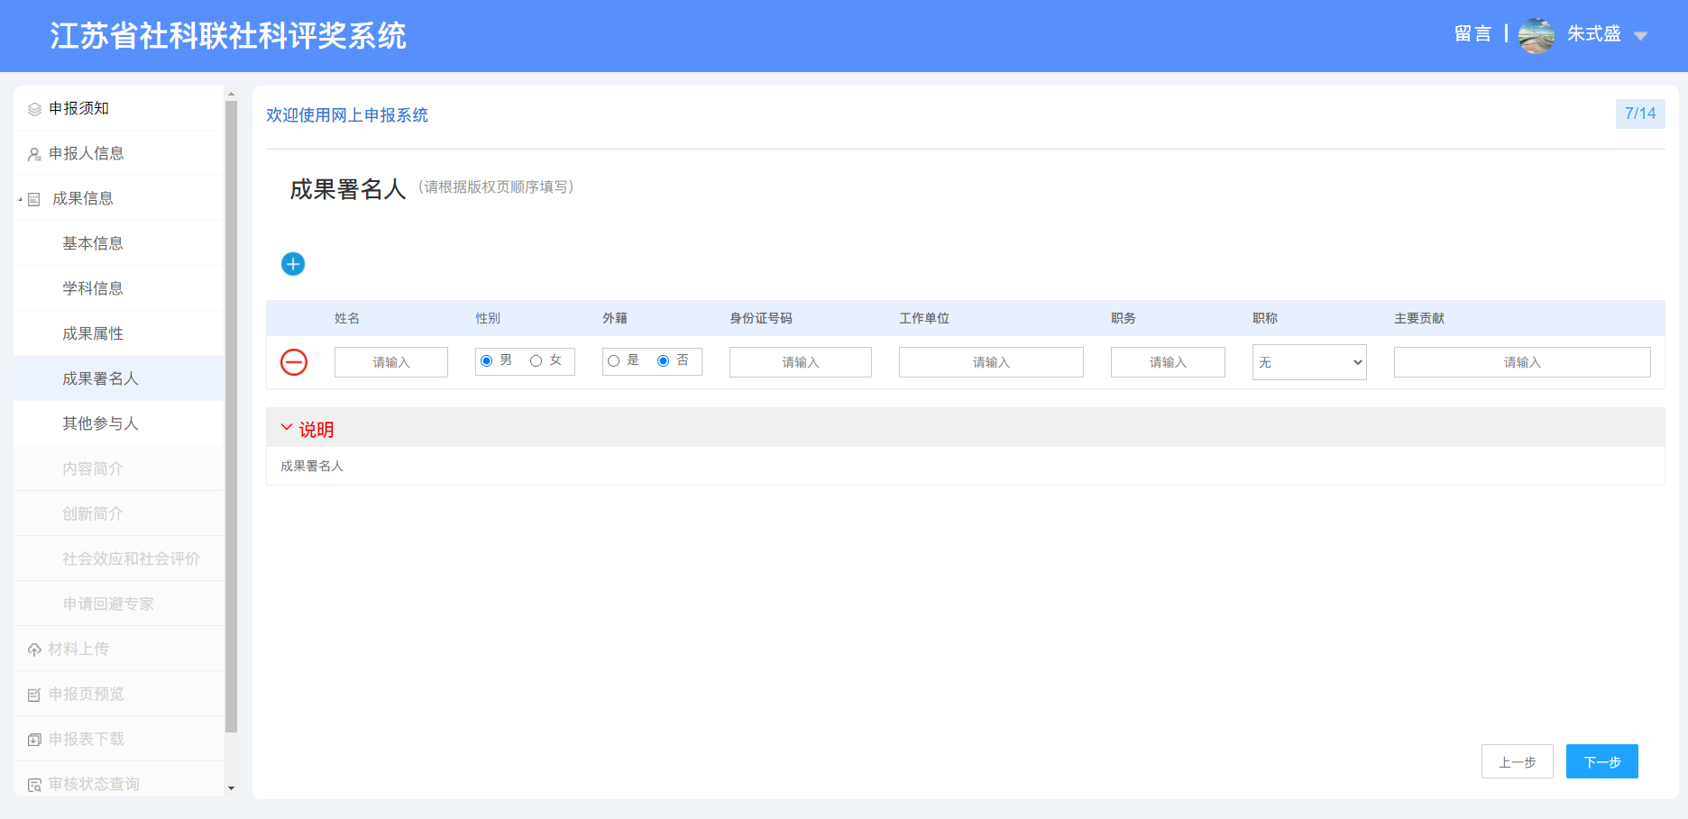
申报系统操作讲演——成果信息填报

Slide 15
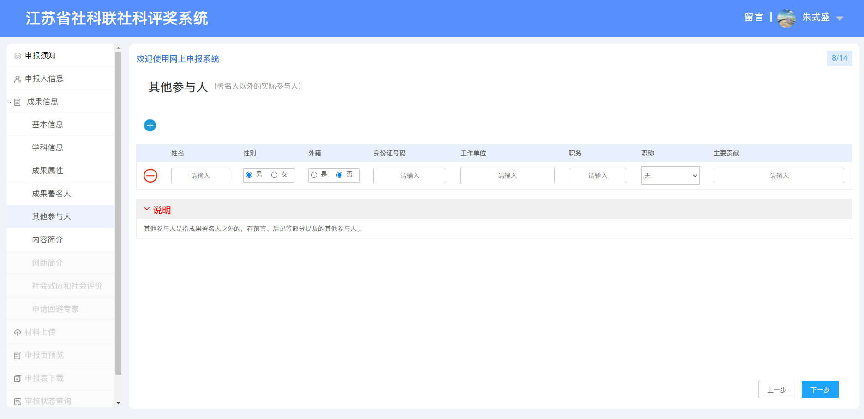
申报系统操作讲演——成果信息填报

Slide 16
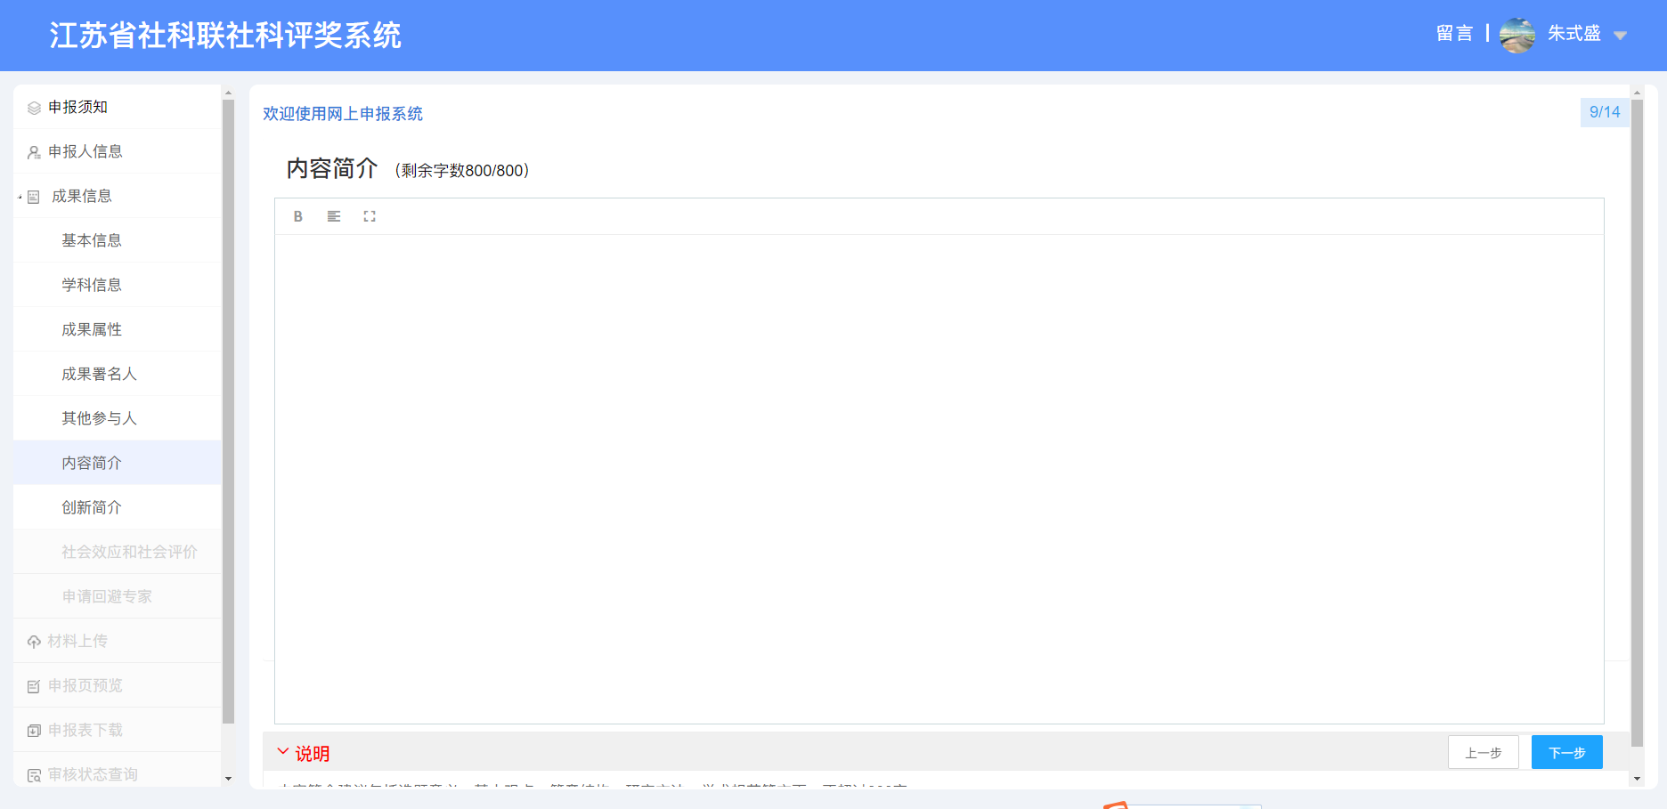
申报系统操作讲演——成果信息填报

Slide 17
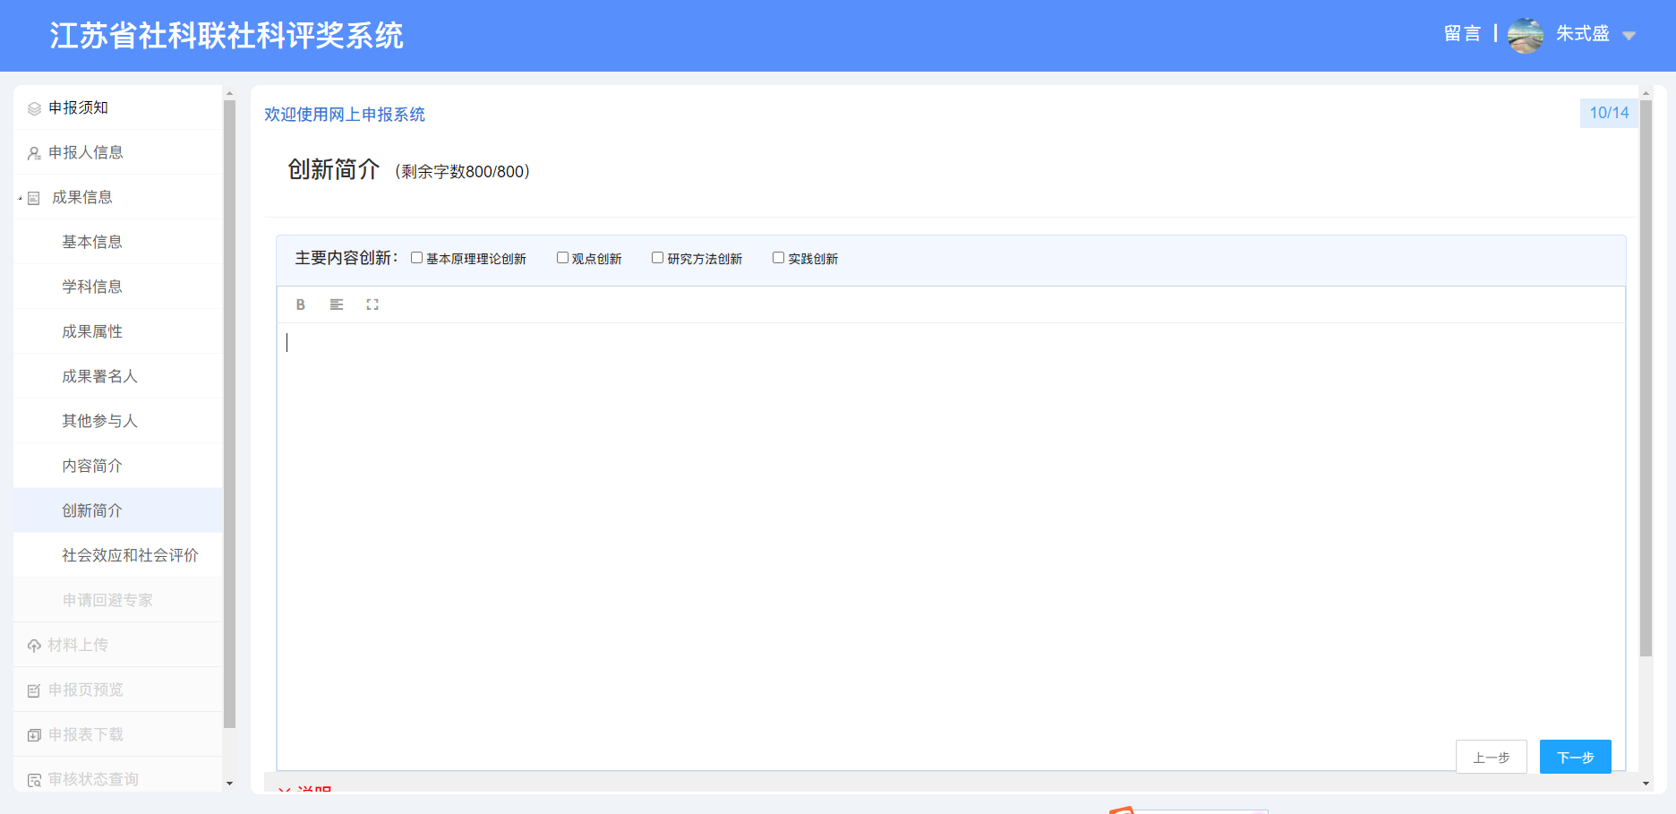
申报系统操作讲演——成果信息填报

Slide 18
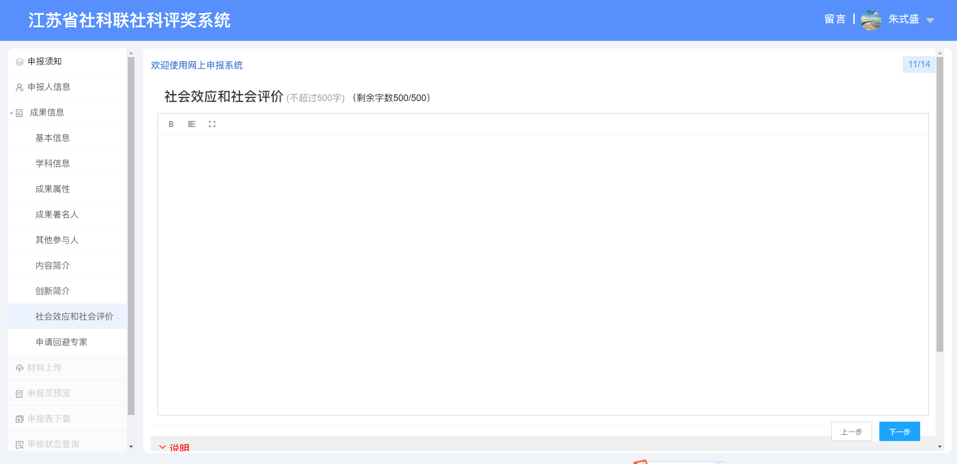
申报系统操作讲演——成果信息填报

Slide 19
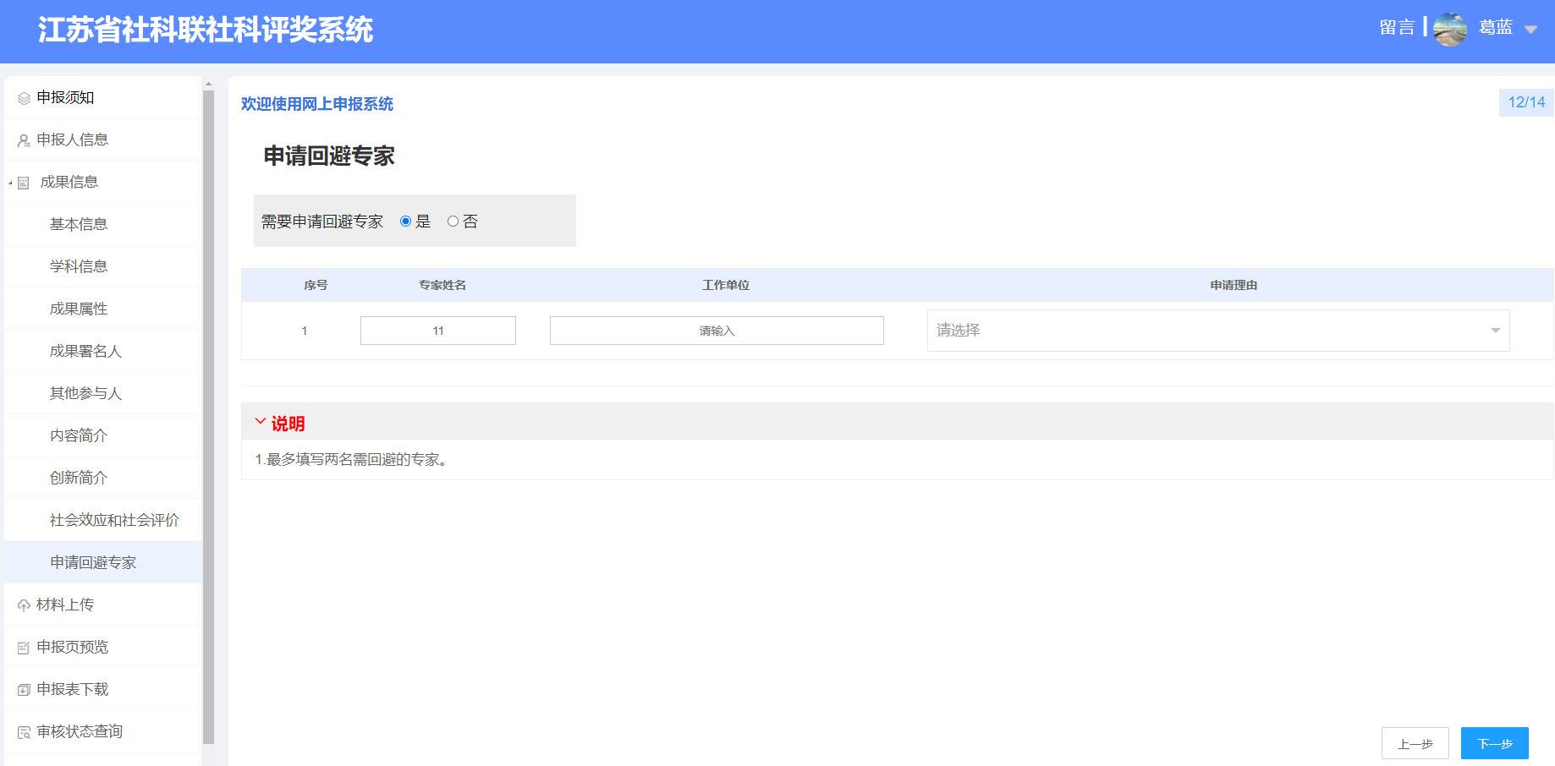
申报系统操作讲演——成果信息填报
注：申请回避专家栏目，省直申报有，各市申报没有。

Slide 20
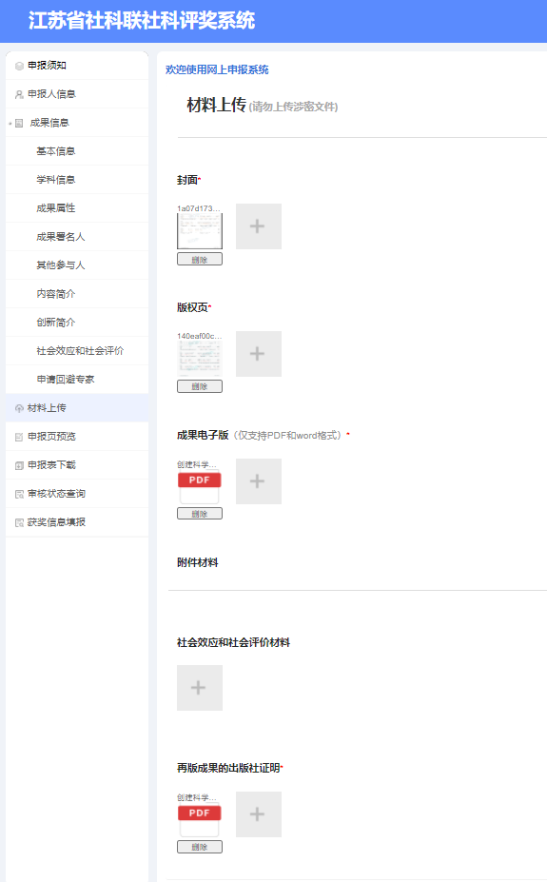
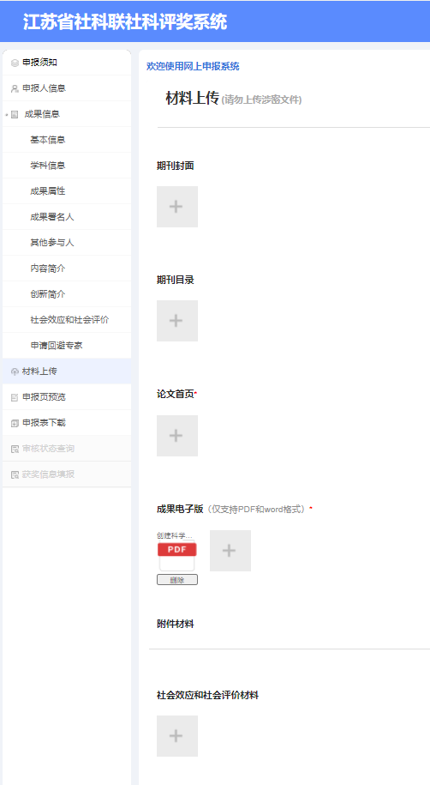
申报系统操作讲演——材料上传
著作类成果
论文类成果

Slide 21
申报系统操作讲演——材料上传

Slide 22
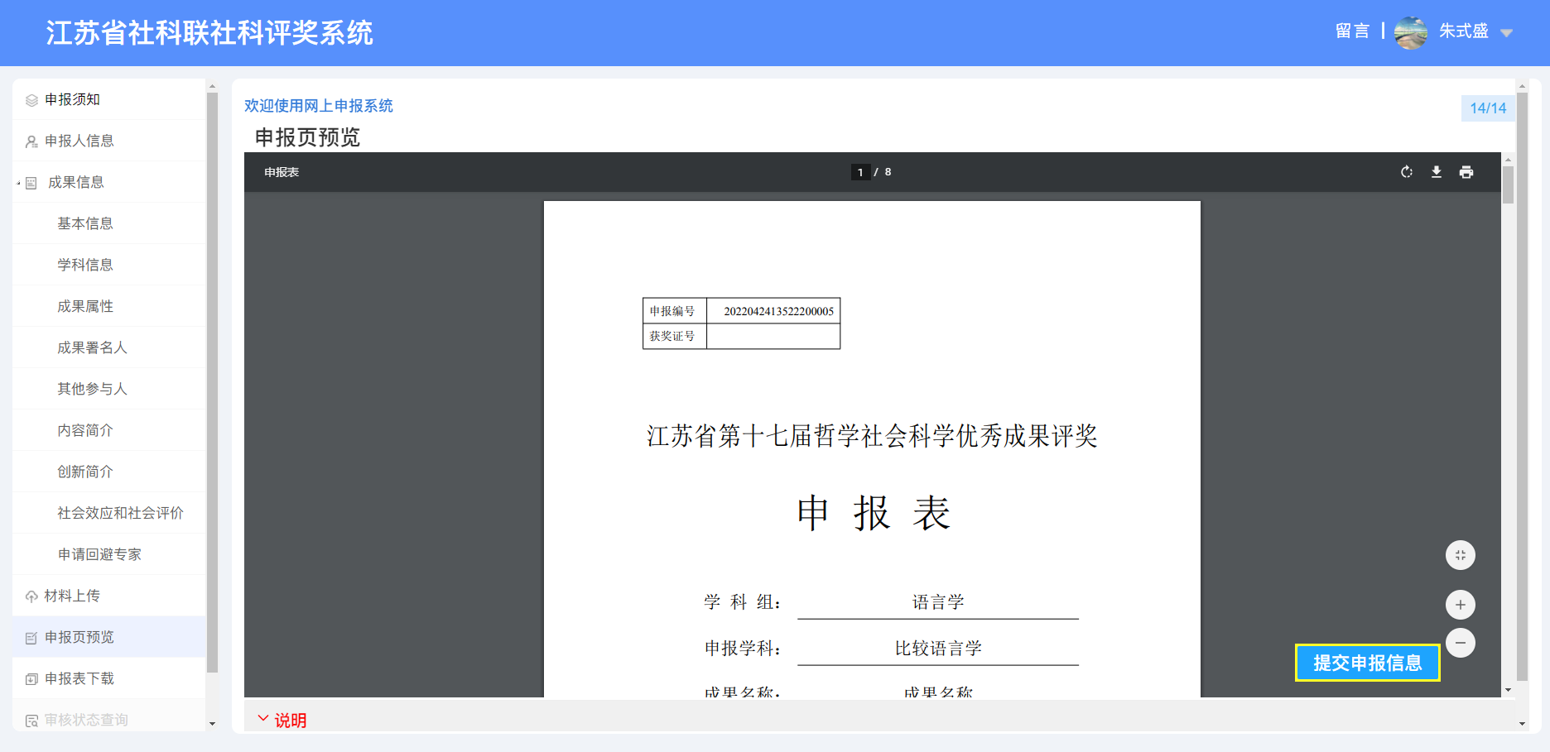
申报系统操作讲演——申报页面预览

Slide 23
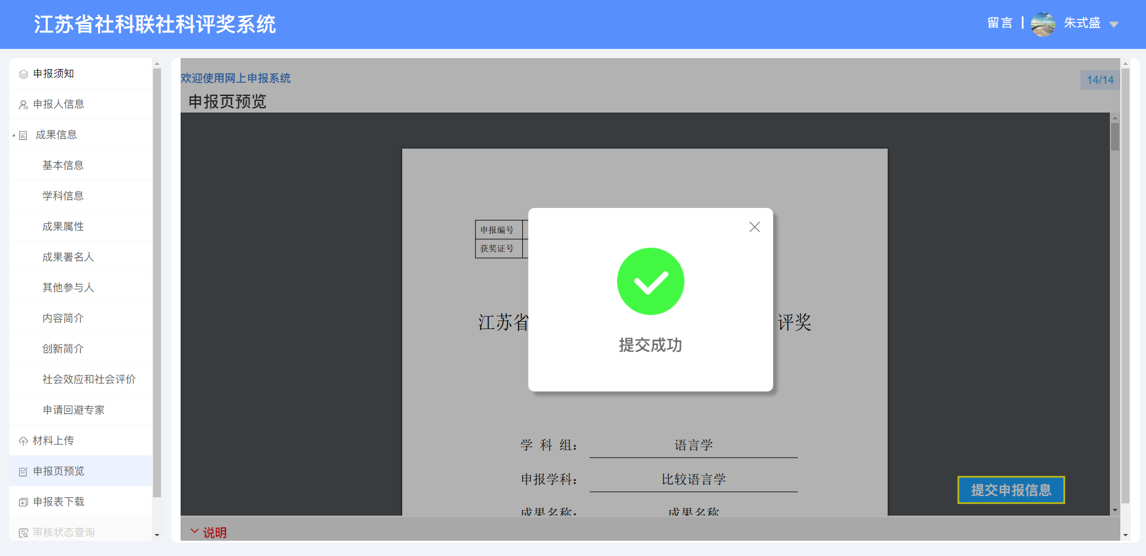
申报系统操作讲演——申报页面预览

Slide 24
申报系统操作讲演——申报表下载

Slide 25
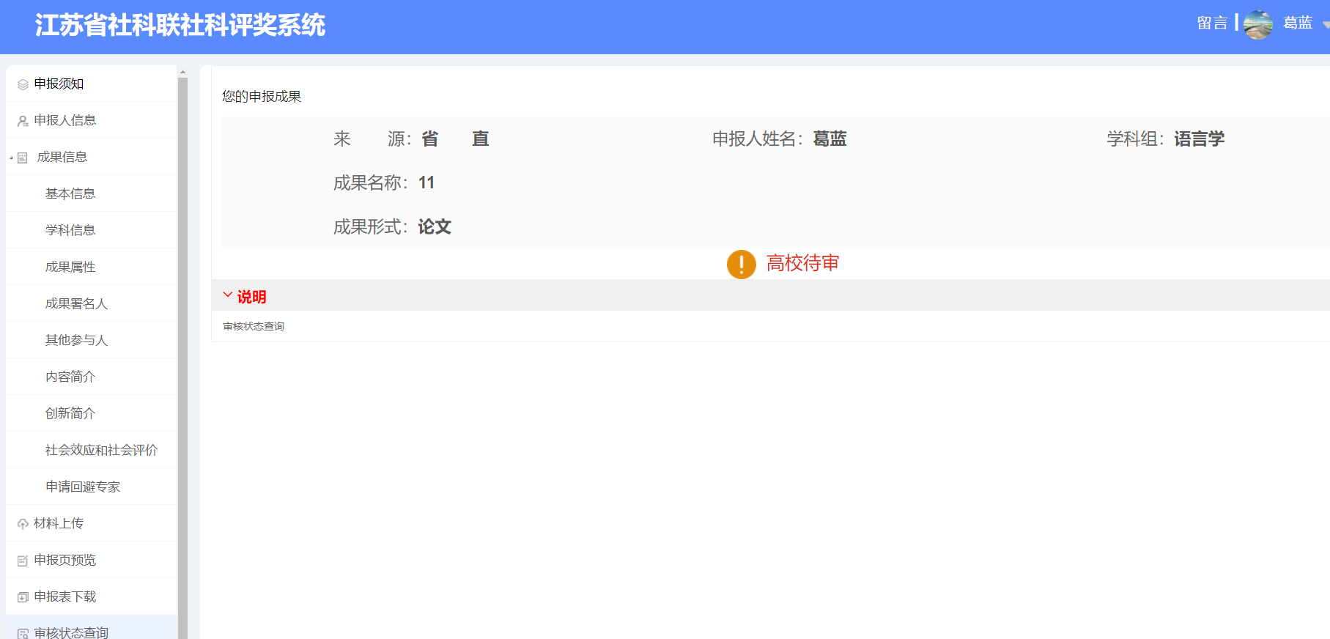
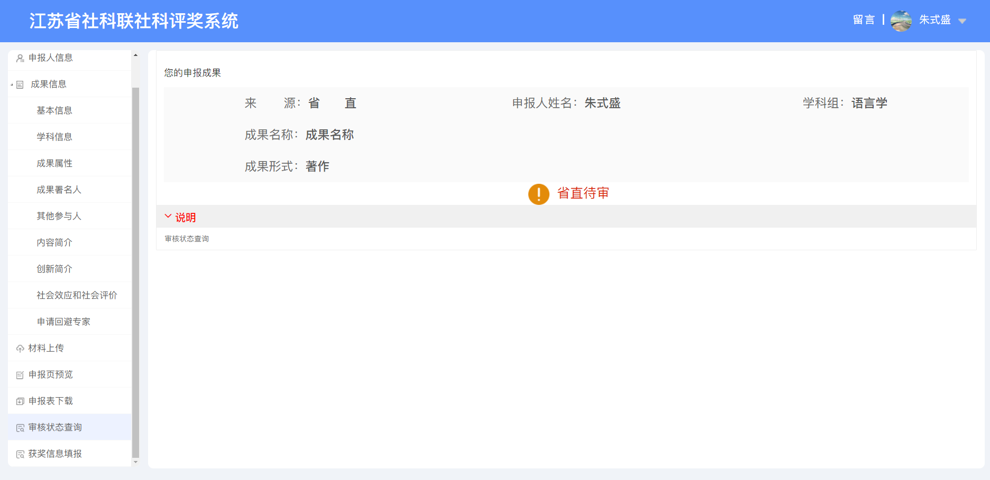
申报系统操作讲演——审核状态查询

Slide 26
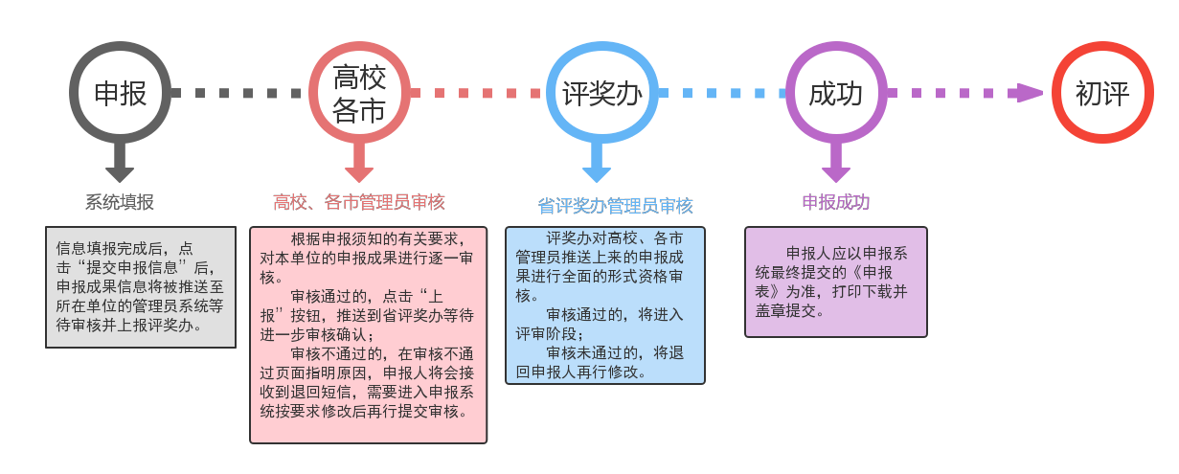
三、高校及各市管理员系统操作讲演
Logo
注：高校和各市的管理审核功能基本一致。各市管理审核功能请参考高校。

